Slide 1
Huisstijl en Trends
Deze presentatie laat verschillende thema trends zien.

Slide 2
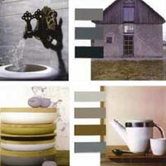
Farming Fashion
De landelijke, plattelandse woonstijl blijft tot ver in deze nieuwe eeuw terugkomen. Het gebruik van bescheiden materialen als geborsteld metaal, ruig beton, vergrijsd hout en basis keramiek maakt design traditioneel en gelijktijdig avant-gardistisch……….

Slide 3
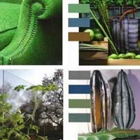
Gardening Green
De groene beweging is geen trend, maar in feite gaat het om een ramp die alleen kan worden opgelost door steeds meer verstandig wordende consumenten die zich gaan wenden tot de wereld van bio vers groen en duurzaam wonen. De invloed van deze belangrijke reddingsbeweging zal uiteindelijk ook de kleur van onze huizen en ons design definiëren.

Slide 4
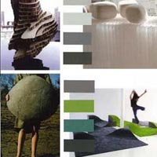
Landscaping Space
Degelijke materialen met bepaalde organische vormen omhelzen vloeiend onze menselijke vorm, met meer comfort.

Slide 5
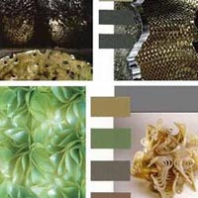
Sowing Ideas
Organische vormen in beweging, die geïnspireerd zijn op de natuur, des al niettemin toch gemaakt door de mens met historische keramische technologie of met snelle vooruitgang in prototypen.

Slide 6
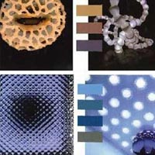
Pollinating Progress
Vloeiend, flexibel en bolvormig zullen de belangrijkste kenmerken van de producten voor de toekomst zijn, vervaardigd in een seriële en een moleculaire-modus.

Slide 7
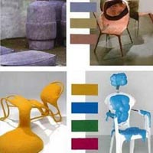
Hybridising Species
De ophoping van afvalstoffen uit onze consumptiemaatschappij, van hebzucht in volle pracht en praal, zal wereldwijd uitnodigen tot het creëren van nieuwe hybriden producten.

Slide 8
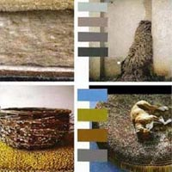
Harvesting Matter
Een moment van dankbaarheid om na te denken over de gave van onze planeet aarde. Papier, karton, tarwe, linnen, katoen, riet, raffia, klei ... een eindeloze reeks van rijk en vezelig materiaal om ons te kunnen huisvesten, te kleden en te beschermen.

Slide 9
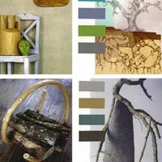
Foresting Woods
De kinderdroom over een boomhuis wordt werkelijkheid met een bestaan dat is ondergedompeld in hout. Medium kleuren geven aan een gewoon huiselijk houten object warmte.

Slide 10
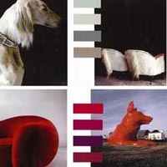
Breeding Animals
Uiteindelijk zullen onze meubels eruit zien als onze viervoetige metgezellen, sterk door uitstraling.

Slide 11
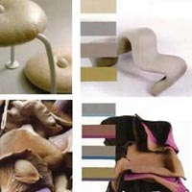
Hunting Mushrooms
Gevormd, geperst, en versiert, zijn deze ronde paddenstoel projecten voor onze interieurs.

Slide 12
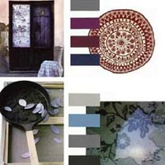
Contemplating Nature
Behang, interieur, textiel en tapijten, blijven allemaal geïnspireerd op en imitatie van de tuin, op een meer naïeve en folkloristische wijze. De trend voor 2010 heeft een boodschap, en zet ons aan het nadenken over ons consumptiegedrag, de natuur en het milieu. Uit de sfeerbeelden is genoeg inspiratie te halen om op een verantwoordelijke manier met wonen en ons interieur om te gaan.

Slide 13
Inspiratieboek
Zelf verder op zoek gaan naar inspiratie in de boeken/ tijdschriften van de mediatheek. Eventueel op internet
Collages maken van:
Favoriet interieur
Favoriete kleding
Favoriete kleur(en)
Favoriet bloemwerk

